Slide 1
Учитель начальных классов игонина И.В. МОУ «Средняя школа №11»
Пытаюсь зажечь в них хотя бы свечу –
Не худшая всё – таки участь.
Мне кажется, я их чему – то учу,
А это они меня учат.

Slide 2
Проектная деятельность в обучении младших школьников.

Slide 3
Что такое проект для учителя?
Проект – это дидактическое средство развития, обучения и воспитания, которое позволяет вырабатывать и развивать умения и навыки проектирования:
проблематизация,
целеполагание,
планирование деятельности,
рефлексия и самоанализ,
презентация и самопрезентация.

Slide 4
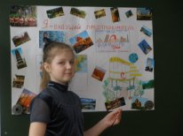
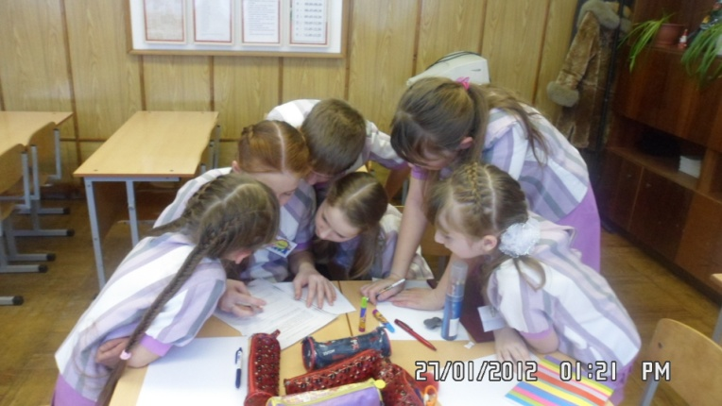
Что такое проект для ученика?
Раскрытие творческого потенциала.
Умение работать в группе.
Деятельность, направленная на решение интересной проблемы, сформулированной самими учащимися.
Умение презентовать свою работу.

Slide 5
Общеучебные умения:
Социальные :
умение работать в группах;
умение выполнять роли лидера, исполнителя, оппонента;
умение пойти на компромисс.
Коммуникативные :
умение слушать и слышать;
умение принимать другое мнение;
умение высказывать своё мнение;
умение презентовать результат работы.
Мыслительные:
анализ;
синтез;
сравнение;
обобщение;
классификация;
выявление закономерностей.
Исследовательские:
Наблюдение;
Проведение эксперимента;
Анкетирование;
Обработка статистических данных.

Slide 6
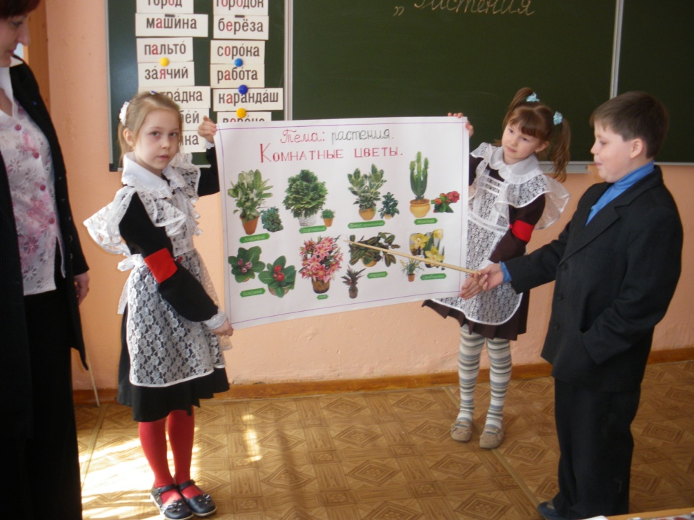
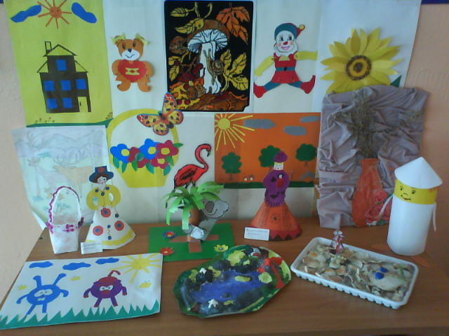
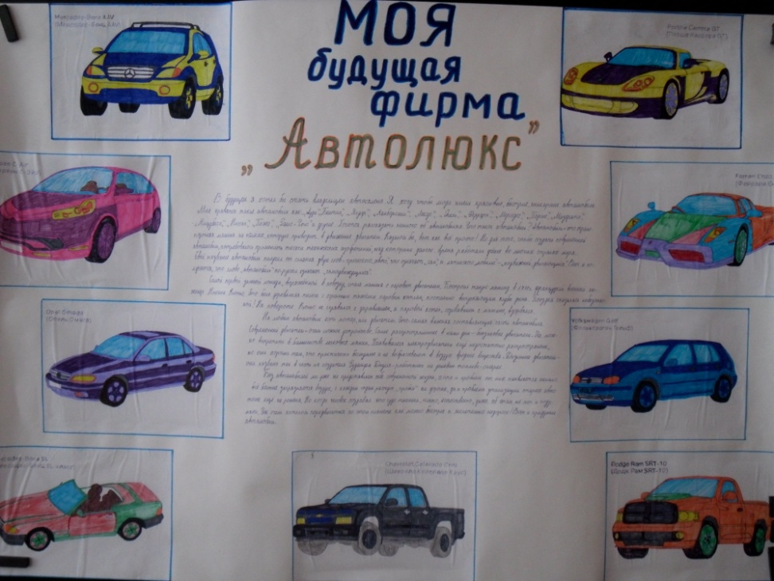
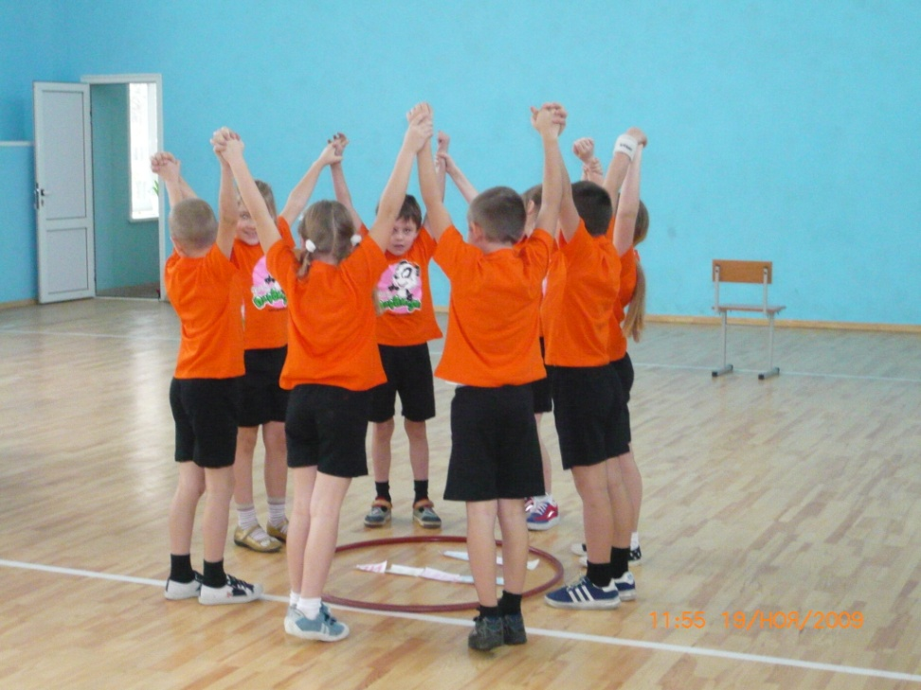
Виды проектов, основанные на доминирующей деятельности.
Исследовательские.
Творческие.
Игровые.
Информационные.
Практико – ориентированные.

Slide 7
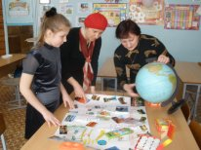
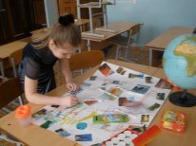
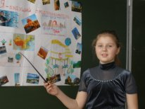
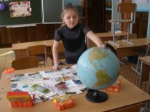
Этапы работы над проектом.
Мотивационный.
Планирующе – подготовительный.
Информационно – операционный.
Рефлексивно – оценочный.

Slide 8
Вывод: Что же такое проект? Это…
одна из форм исследовательской работы.
совокупность приёмов, операций, которые помогают овладеть определённой областью практических или теоретических знаний в той или иной деятельности.

Slide 9
«Спорьте, заблуждайтесь, ошибайтесь, но ради бога, размышляйте, и хотя и криво, да сами»
Г.Э.Лессинг

